Slide 1
AngularJS
Nguyen Anh Tuan
Ha Noi - 2015

Slide 2
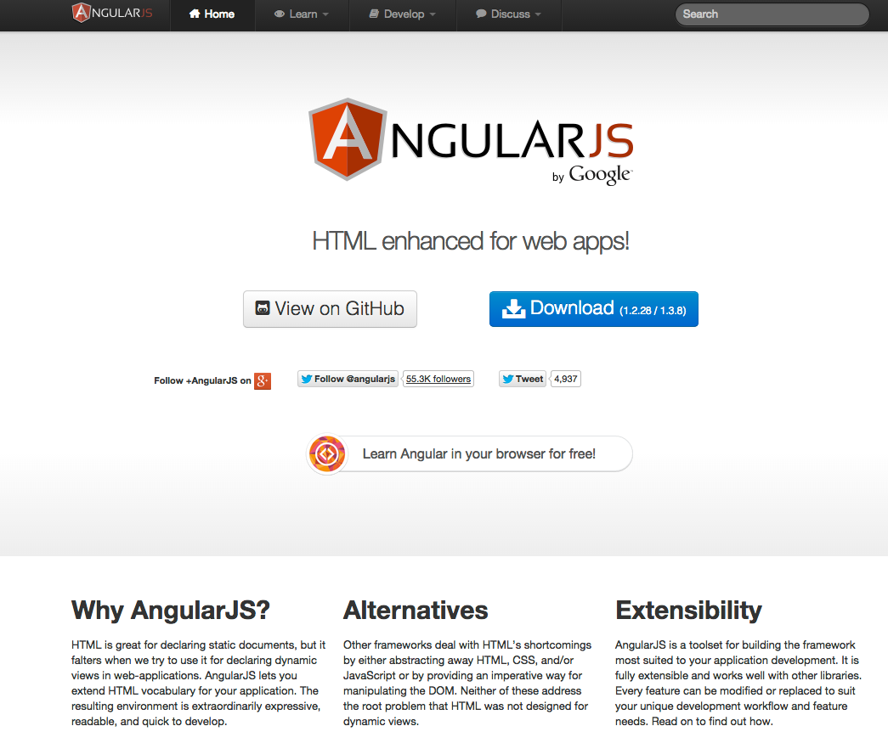
Giới thiệu
AngularJS là khá mới. Phiên bản 1.0 được phát hành năm 2012.
Miško Hevery, nhân viên của Google, bắt đầu phát triển AngularJS năm 2009. Ý tưởng đó hoá ra lại rất tốt và giờ dự án đã được hỗ trợ bởi một đội ngũ phát triển của Google.

Slide 3
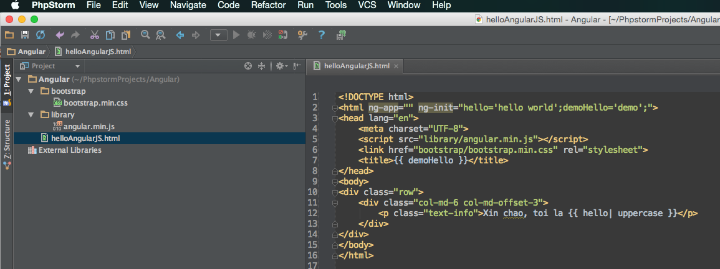
Ng-init để khởi tạo dữ liệu
ng-app để khai báo app
Gọi thư viện AngularJS
Một project đơn giản với thư viện AngularJS và Bootstrap.
Biểu thức để hiển thị dữ liệu

Slide 4
Các chỉ dẫn trong AngularJS.
Các chỉ dẫn của AngularJS đều bắt đầu bằng tiếp đầu ngữ là “ng-”.
Lưu ý:
- Bạn có thể dùng "data-ng" thay thế cho "ng-" nếu bạn muốn nó hợp lệ với HTML5.
- "ng-bind" có thể thay thế cho "{{ biểu thức }}"

Slide 5
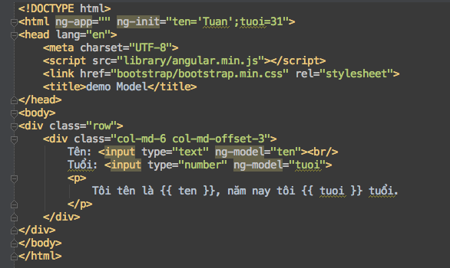
Model
Model liên kết dữ liệu với một phần tử nhập và đồng bộ

Slide 6
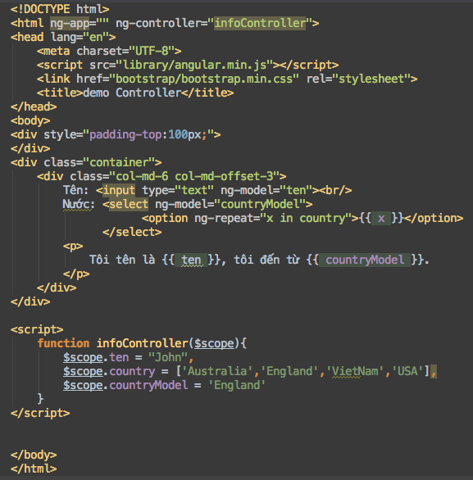
controller
Chỉ dẫn có controller tên là infoController
Chỉ dẫn ng-repeat dùng để lặp
Controller này mới chỉ dùng khai báo dữ liệu nhưng có thể có method

Slide 7
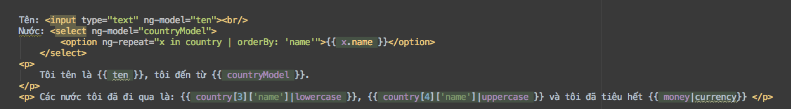

Lọc (Filter) và khai báo tệp ngoài
Dùng filter để thay đổi dạng hiển thị cho biểu thức
Tách controler thành một tệp và gắn vào để mở rộng khi ứng dụng lớn.

Slide 8
Cài đặt và chạy ứng dụng AngularJS với Node.js
# brew install node
# brew update
# brew upgrade node
# npm install connect
# npm install -g karma
# npm install serve-static
# node server.js

Slide 9
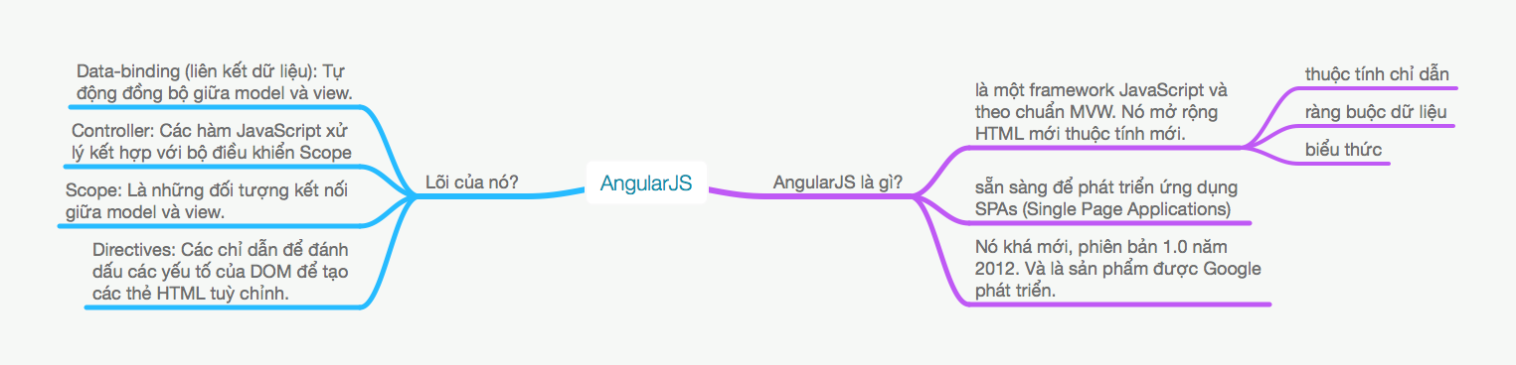
Tổng kết

Slide 10
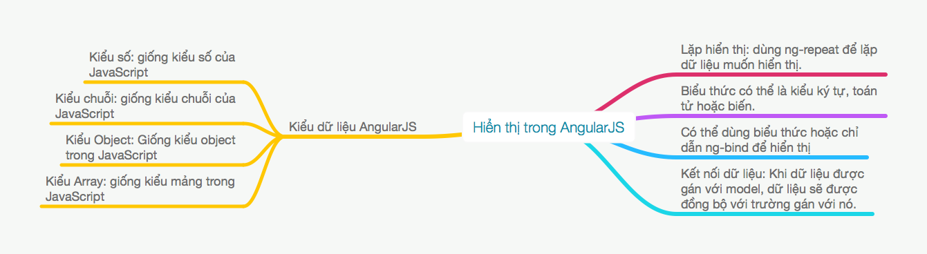
Biểu thức (expression)

Slide 11
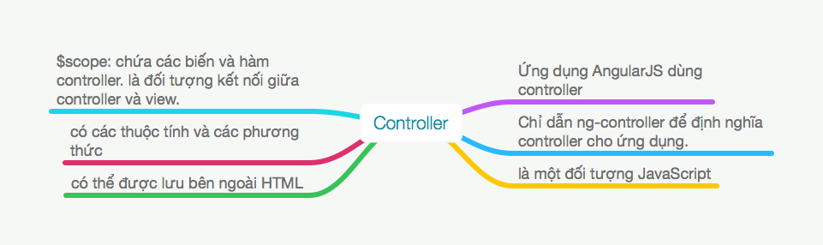
Controller

Slide 12
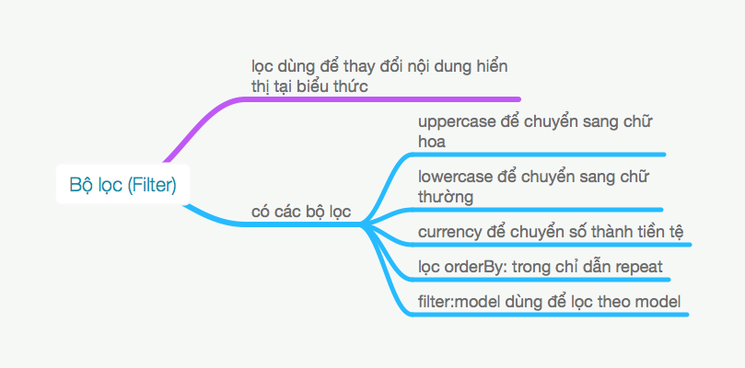
Bộ lọc (filters)

Slide 13
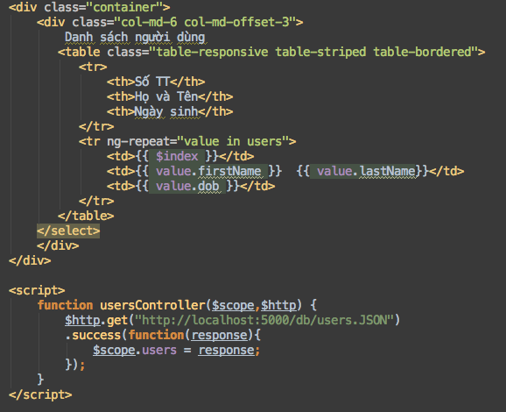
Tạo bảng trong AngularJS
$index: dùng để lấy thứ tự
dùng object trong AngularJS
Lấy dữ liệu từ server bằng service $http.get();

Slide 14
Truy cập chéo HTTP
Các yêu cầu dữ liệu từ máy chủ khác( hơn là yêu cầu của trang) được gọi là một yêu cầu HTTP Cross-site.
Yêu cầu Cross-site là phổ biến ở trên web. Có nhiều trang CSS, ảnh hay các script từ các trang khác nhau.
Trong các trình duyệt hiện đại, yêu cầu HTPP cross-site từ các script thường hạn chế bởi lý do bảo mật của các trang.
Đặt header("Access-Control-Allow-Origin: *"); lên đầu trang php để cho phép truy cập chéo.

Slide 15
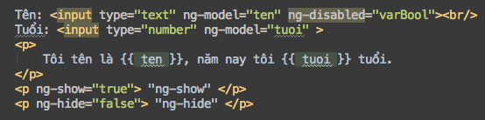
AngularJS HTML DOM
ng-disabled="varBool": Nếu varBool là true thì thẻ đó sẽ bị disabled.
ng-show: nếu là true thì sẽ hiển thị.
ng-hide: ngược lại với ng-show.

Slide 16
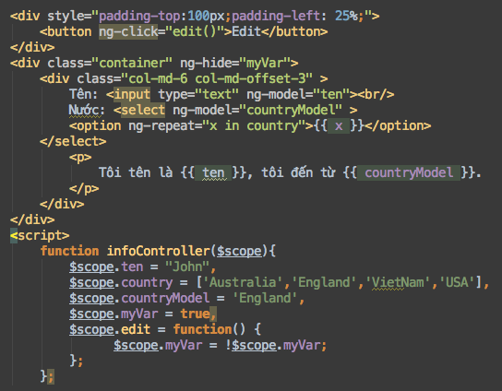
Sự kiện trong AngularJS
chỉ dẫn ng-click báo hàm sẽ được gọi khi có sự kiện click.
hàm edit sẽ được gọi khi nút Edit bị click

Slide 17
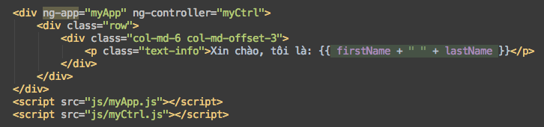


Module trong AngularJS
ng-app="myApp" là tên ứng dụng
controller có tên là myCtrl
Khai báo các module trong myApp.js
Hàm xử lý trong controller myCtrl.js

Slide 18

Khi nào sẽ tải AngularJS?
Thông thường AngularJS nên được gọi từ đầu trong thẻ <head> như ví dụ.
Nhưng đôi khi có thể tải AngularJS trong thẻ <body> nhưng bắt buộc phải được tải trước phần script của bạn.

Slide 19
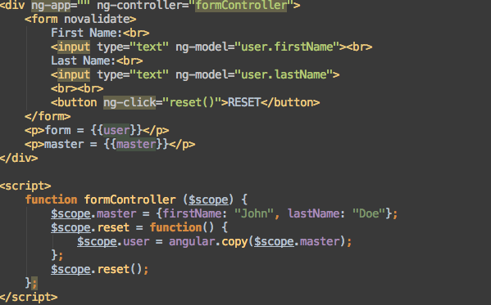
Form trong AngularJS
ng-model liên kết đối tượng user với 2 input
đối tượng master có 2 thuộc tính cùng tên với đối tượng user nên AngularJS copy được master vào user khi chạy reset.

Slide 20
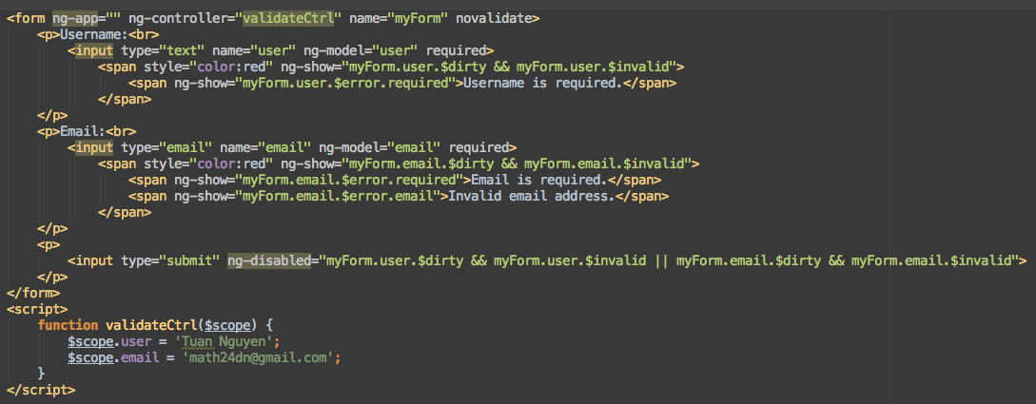
Validation trong AngularJS
Form cần gán thuộc tính "novalidate" để tắt kiểm tra hợp lệ mặc định của trình duyệt.
Form và quản lý nhập của AngularJS có thể cung cấp dịch vụ kiểm tra hợp lệ và thông báo cho người dùng nếu nhập vào không hợp lệ.
Ghi chú: Xác minh tính hợp lệ ở máy khách độc lập không đảm bảo tính bảo mật khi khách nhập vào. Xác minh tính hợp lệ ở máy chủ là cần thiết.

Slide 22
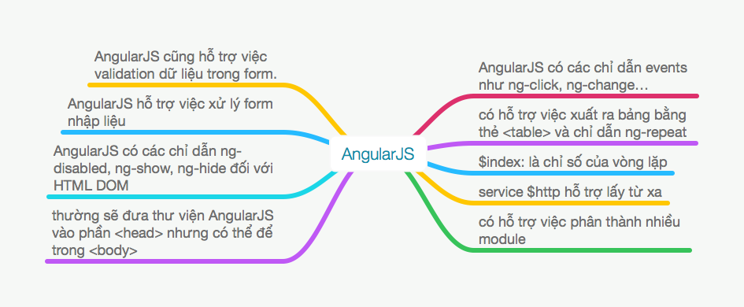
Tổng kết.

